Slide 1
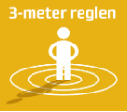
3-meter reglen 2025
Temaet: Fysisk og psykisk vold
Det, du går forbi, accepterer du. - Du er din egen 'direktør’ for dine "3 meter"
Notes:
Se evt. metodeguide for dette tema

Slide 2
Velkommen til 3-meter reglen i
Region Midtjylland
I Region Midtjylland er 3-meter reglen metoden, der anvendes i arbejdet med den gode sikkerhedskultur.
3-meter reglen og den gode sikkerhedskultur er en holdsport, hvor både individet, gruppen, ledelsen og organisationen har et fælles ansvar for at:
Ingen kommer til skade
Der tages et fælles ansvar for at gøre opmærksom på og handle på både fysiske og psykiske arbejdsmiljøforhold, der udgør en risiko
Alle har et medansvar for at forbedre eget og andres arbejdsmiljø
Uge 3 er hvert år tilegnet en kampagneuge for 3-meter reglen og den gode sikkerhedskultur.
Det overordnede fokus i 2024 og 2025 er på
”at give din næste det bedste”.

Slide 3
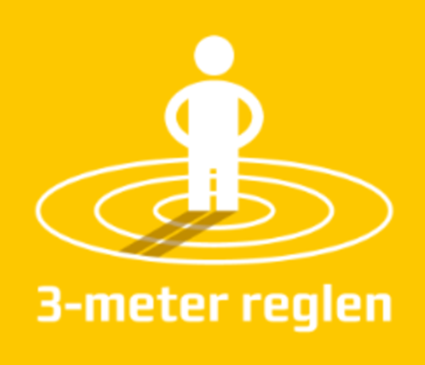
Hvad er 3-meter reglen?
3-meter reglen handler om, at alle har ansvar for det, der sker omkring os. Alle skal handle på risikoen for fysiske og psykiske arbejdsmiljøforhold, der udgør en risiko.
Grundtanken i 3-meter reglen er:
JEG er direktør i en radius af 3 meter
JEG vil ikke have at nogen kommer til skade
Hvad JEG går forbi, accepterer JEG
Et godt arbejdsmiljø skabes i FÆLLESSKAB

Slide 4
Fysisk og psykisk vold
Du arbejder med mennesker. Så du kan møde patienter, borgere og pårørende, som kan være i krise, har store følelser eller en udadreagerende adfærd. Det stiller krav til, at vi som ansatte kan:
Sætte os ind i, rumme eller håndtere disse menneskers tænkning, følelser eller måske udadreagerende adfærd
Håndtere eller skjule egne tanker eller følelser
Tilpasse kommunikation eller adfærd til de mennesker, vi arbejder med
Selv om du mestrer dette, kan du blive udsat for arbejdsrelateret fysisk eller psykisk vold, trusler eller chikane relateret til dit arbejde.
Som arbejdsplads er vi forpligtiget til at kortlægge, forebygge og håndtere arbejdsrelateret fysisk og psykisk vold – så du som ansat ikke står alene med udfordringen.

Slide 5
IGLO-modellen
IGLO er en model som tydeliggør, at det er en fælles opgave at skabe og bevare den gode sikkerhedskultur på arbejdspladsen.
IGLO er definitionerne for:
Individ – den enkelte ansatte
Gruppe – teamet eller gruppen af de nærmeste kollegaer
Ledelse – ledelse på alle niveauer
Organisation – MED- og arbejdsmiljøorganisationen (AMG)
Ifølge arbejdsmiljøloven er det lederens ansvar at tage hånd om arbejdsmiljøet
– Arbejdsmiljørepræsentanten er den gode hjælper.
I hverdagen skabes den gode sikkerhedskultur ved hjælp af alle på arbejdspladsen
Princippet i IGLO-modellen er, at de vellykkede forandringer i arbejdsmiljøet bedst opnås, når indsatsen er flerstrenget og understøttes på alle 4 niveauer.

Slide 6
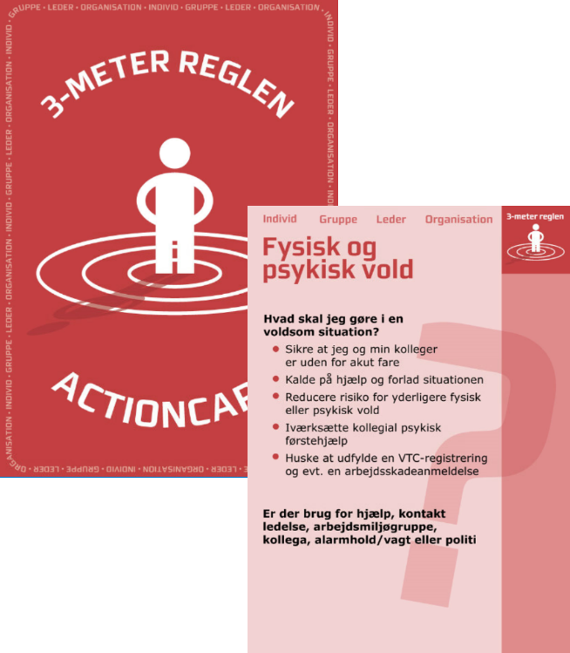
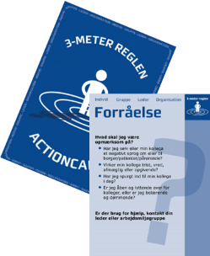
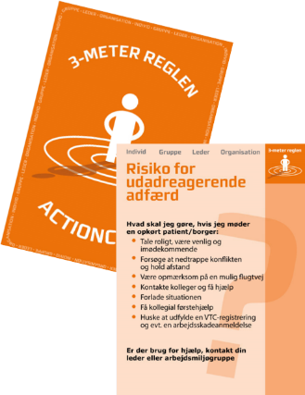
IGLO - Bud på handlemuligheder vedr. temaet fysisk og psykisk vold
For at håndtere en voldsom situation skal:
Individet (se actioncard om ‘Fysisk og psykisk vold’)
Sikre at jeg og min kollega er uden for akut fare
Kalde hjælp og forlade situationen (evt. tilkalde politi)
Reducere risiko for yderligere fysisk eller psykisk vold
Iværksætte kollegial psykisk førstehjælp
Huske at udfylde en VTC-registrering og evt. en arbejdsskadeanmeldelse
Gruppen
Understøtte kollegerne i at arbejde sikkert og trygt
Sikre at hændelsen er registreret som VTC eller anmeldt som ulykke og analyseres efterfølgende
Understøtte en sikkerhedskultur med fokus på at forebygge vold eller trusler om vold
Ledelsen
Understøtte en sikkerhedskultur, hvor der er fokus på at forebygge fysisk og psykisk vold
Følge op på registrerede hændelser om fysisk eller psykisk vold
Sikre adgang til metoder og kompetencer, der deeskalerer situationen eller flugtmuligheder
Inddrage relevante nøglepersoner i løsninger og indsatser
Sikre den nødvendige introduktion og instruktion af (ny)ansatte, vikarer mv.
Understøtte psykologisk tryghed/sikkerhed ved at tale åbent om risikoen for fysisk- og psykisk vold
Vidensdele arbejdsmiljøtiltag på møder
Organisationen
Følge op på udviklingen af hændelser vedrørende fysisk og psykisk vold
Sikre dataunderstøttende tiltag
Opstille principper for forebyggelse af fysisk og psykisk vold
Oplyse om forebyggelse af fysisk og psykisk vold til ansatte og LMU
Sikre rammen for den nødvendige og tilstrækkelige instruktion og oplæring
Der er også et blåt Actioncard om ‘forråelse´
Brug det røde Actioncard – kortet fokuserer på håndtering af vold
Se også det orange Actioncard
- kortet fokuserer på forebyggelse af udadreagerende adfærd

Slide 7
Eksempler på værktøjer til temaet fysisk og psykisk vold
Arbejdstilsynet: Bekendtgørelse om psykisk arbejdsmiljø (Klik)
Arbejdet skal i alle led planlægges, tilrettelægges og udføres således, at påvirkningerne i det psykiske arbejdsmiljø både ud fra en enkeltvis og samlet vurdering er sikkerheds- og sundhedsmæssigt fuldt forsvarlige på kort og lang sigt. Læs mere i bekendtgørelsen om psykisk arbejdsmiljø for at blive klogere på, hvad vi som arbejdsplads skal arbejde med på dette område.
BFA: Forebyg og håndtér voldsomme episoder (Klik)
BFA har udviklet 6 guider, I kan bruge til at komme i gang med arbejdet med at forebygge og håndtere voldsomme episoder. Er I allerede godt i gang, kan guiderne bruges som inspiration til og gennemgang af det, I allerede gør. I kan desuden læse om definitioner af vold, samt AMR og lederens rolle i forbindelse med voldsforebyggelse.
Vold som udtryksform: Undgå voldsomme episoder – Frem trivsel og tryghed (Pædagog) (Klik)
Som pædagog kan du komme til at opleve konflikter og voldsomme episoder med de borgere, du er
ansat til at hjælpe. I dette undervisnings­materiale finder du viden, metoder og tilgange, der klæder dig og dine kommende
kolleger på til – sammen med borgeren – at forebygge konflikter og skabe trivsel og tryghed på jeres arbejdsplads.
Vold som udtryksform: Undgå voldsomme episoder – Frem trivsel og tryghed (Sygeplejerske – Somatik) (Klik)
Som sygeplejerske kan du komme til at opleve konflikter og voldsomme episoder med de borgere, du er ansat til at hjælpe.
I dette undervisnings­materiale finder du viden, metoder og tilgange, der klæder dig og dine kommende kolleger på til – sammen
med borgeren – at forebygge konflikter og skabe trivsel og tryghed på jeres arbejdsplads.
Prøvehandling: ”Kollegial samling” – en god afrunding af dagen
Afgrænset tid sidst på arbejdsdagen, hvor medarbejderne få tid og rum til at sætte ord på deres tanker og følelser om dagens arbejde. Tiltaget skal forebygge sygemeldinger, stress, psykisk slitage og forråelse over tid, ved at medarbejderne ikke "tager arbejdet med hjem". Teamet vurderer sammen, om der er behov for opfølgning/debriefing/VTC- og/eller ulykkesregistrering. Medarbejderne får træning i at tale om det, der ellers ville være usagt eller svært, hvormed den psykologisk tryghed øges. Tiltaget skal prioriteres af ledelsen for at kunne fungere i praksis
Spørg fx hinanden:
Hvad er lykkedes i dit arbejde i dag
Er der noget fra arbejdet i dag, der fylder?
Hvilke tanker/følelser går du hjem med?
Bør du få en defusing på et andet tidspunkt?
Bør du udfylde en VTC eller en ulykkesanmeldelse?

Slide 8
Drøftelse i plenum
Hvordan vil vi styrke sikkerhedskulturen via temaet fysisk og psykisk vold hos os – ud fra IGLO-modellen?
  Hvem gør hvad – helt konkret?
  Hvad er næste skridt?
  Hvordan husker vi hinanden på at bruge 3-meter reglen i hverdagen?

